Slide 1




Chapitre 4 : Automatisation de l'administration des systèmes
M1 –Université Alioune Diop de Bambey(SI-SR) Année 2022-2023
M SADA ANNE
Enseignant au département TIC Contact : sada.anne@uadb.edu.sn

Slide 2
Automatisation de l'administration des systèmes

Slide 3
Shell Basics
L'interpréteur de commandes est un programme UNIX qui interprète les commandes que vous saisissez au clavier.
UNIX propose plusieurs interpréteurs de commandes, dont l'interpréteur de commandes Bourne, l'interpréteur de commandes Korn et l'interpréteur de commandes C.
Steve Bourne, des laboratoires AT&T Bell, a développé l'interpréteur de commandes le premier processeur de commande UNIX
L'interpréteur de commandes Korn comprend de nombreuses extensions, telles qu'une fonction d'historique, qui vous permet d'utiliser un raccourci clavier pour retrouver les commandes que vous avez précédemment saisies

Slide 4
Shell Basics
L'interpréteur de commandes C est conçu pour les programmeurs C.
Linux utilise l'interpréteur de commandes gratuit Bash comme interpréteur de commandes par défaut (compatible avec l'interpréteur de commandes Bourne, créé et distribué par le projet GNU )
Vous pouvez choisir celui qui correspond le mieux à votre façon de travailler .....

Slide 5
Shell Basics
Vous choisissez un shell lorsque l'administrateur système configure votre compte utilisateur.
Bourne - sh
Shell Korn - ksh
C shell - csh
Bash - bash
tcsh (sous macos c’est le shell par defaut)
Z shell (shell libre dérivé du shell Korn) - zsh

Slide 6
Shell Basics
Une fois que vous avez choisi votre interpréteur de commandes, l'administrateur système enregistre votre choix dans votre dossier de compte, et il devient votre shell assigné
UNIX utilise ce shell à chaque fois que vous vous connectez (essayez %echo $SHELL)

Slide 7
Shell Basics
Une fois que vous avez choisi votre interprète de commandes, l'administrateur système enregistre votre choix dans votre dossier de compte et il devient l'interprète de commandes qui vous a été attribué.
UNIX utilise cet interpréteur de commandes à chaque fois que vous vous connectez (essayez %echo $SHELL).
Cependant, vous pouvez passer d'un shell à l'autre en tapant le nom du shell (par exemple, txt) nom de l'interpréteur de commandes (tel que tcsh, bash ou zsh) sur votre ligne de commande (essayez %chsh)
Exemple de fichier /etc/passwd :
saman:xxxxx:500:500:Saman Silva:/home/saman:/bin/tcsh root:xxxxxxxx:0:0:root:/root:/bin/bash

Slide 8
Édition en ligne de commande
Les shells prennent en charge certaines séquences de touches pour effectuer l'édition de la ligne de commande.
Par exemple, Bash prend en charge les touches fléchées gauche et droite, qui déplacent le curseur sur la ligne de commande.
Tous les shells ne prennent pas en charge l'édition de la ligne de commande de la même manière.
Saisie de plusieurs commandes
Vous pouvez taper plusieurs commandes sur la ligne de commande en les séparant par un point-virgule( ;) .
Lorsque vous appuyez sur Entrée, UNIX exécute les commandes dans l'ordre dans lequel vous les avez saisies.

Slide 9
Édition en ligne de commande
Vous pouvez utiliser la commande clear pour effacer votre écran.
Vous pouvez accéder à l'historique des commandes à l'aide des touches fléchées haut et bas,

Slide 10
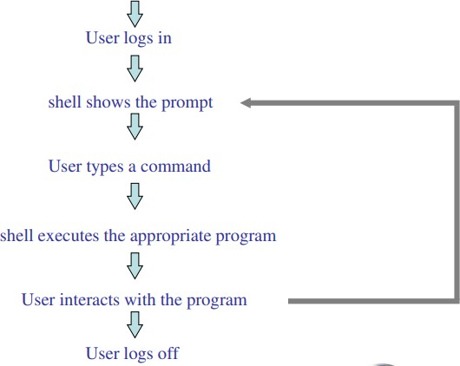
Interaction de l'utilisateur avec le shell

Slide 11
Scripts Bash

Slide 12
Scripts Shell
A quoi servent-ils ?
Automatiser certaines activités courantes qu'un utilisateur effectue régulièrement.
Ils ont la même fonction que les fichiers batch dans DOS/Windows.
Exemple :
rename 1000 fichiers de majuscules en minuscules

Slide 13
Que sont les scripts Shell ?
Fichiers texte/ASCII simples avec :
un ensemble de commandes UNIX/Linux standard (ls, mv, cp, less, cat, etc.) ainsi que
flow de contrôle
une certaine logique conditionnelle et des branchements (ifthen),
structures de boucle (foreach, for, while), et I/O (echo, print, set, ...).
ils permettent l'utilisation de variables.
ils sont interprétés directement par un shell.
certains d'entre eux (csh, tcsh) partagent une partie de la syntaxe du C.
DOS/Win équivalent - fichiers batch (.bat)

Slide 14
Pourquoi ne pas utiliser C/C++ pour cela ?
La programmation en C/C++ nécessite une compilation et un couplage,
peut-être des bibliothèques, qui peuvent ne pas être disponibles (serveurs de production).
Pour les tâches typiques, beaucoup plus rapide dans le développement, le débogage et la maintenance (parce qu'ils sont interprétés et ne nécessitent pas de compilation).

Slide 15
Invocation d'un script Shell
Spécifier directement l'interpréteur de commandes :
% tcsh myshellscript
% tcsh -v myshellscript
(-v = verbose, utile pour le débogage)
Faire de l'interpréteur de commandes un exécutable, puis l'exécuter en tant que commande (mettre en place une permission d'exécution) :
% chmod u+x myshellscript
Alors soit ceci :
% myshellscript
(si la variable du chemin contient '.' ; problème de sécurité !)

Slide 16
Invocation d'un script Shell (2)
Si vous obtenez une erreur :
"myshellscrip : command not found"
- Le probable "." n'est pas dans votre chemin d'accès ou il n'y a pas de bit d'exécution défini.
Lorsque vous écrivez des scripts, choisissez des noms uniques qui, de préférence, ne correspondent pas aux commandes du système.
- Un mauvais nom serait test par exemple, puisqu'il existe de nombreux shells avec cette commande interne.
Pour éviter toute ambiguïté, faites toujours précéder l'interpréteur de commandes de "./" ou d'un chemin absolu au cas où vous auriez à nommer votre script.

Slide 17
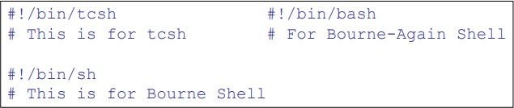
Commencer à écrire un script Shell
La toute première ligne, souvent appelée "shebang" (# !), doit précéder toute autre ligne, afin de s'assurer que le bon shell est utilisé(invoqué).
Les commentaires commencent par "#", à l'exception de # ! et $#, qui sont des séquences de caractères spéciaux.
Tout ce qui se trouve sur une ligne après # est ignoré si # ne fait pas partie
d'une chaîne de caractères entre guillemets ou d'une séquence de caractères spéciaux.

Slide 18
Constructions de scripts
Variables système/interne
Flux de contrôle (if, for, case)

Slide 19
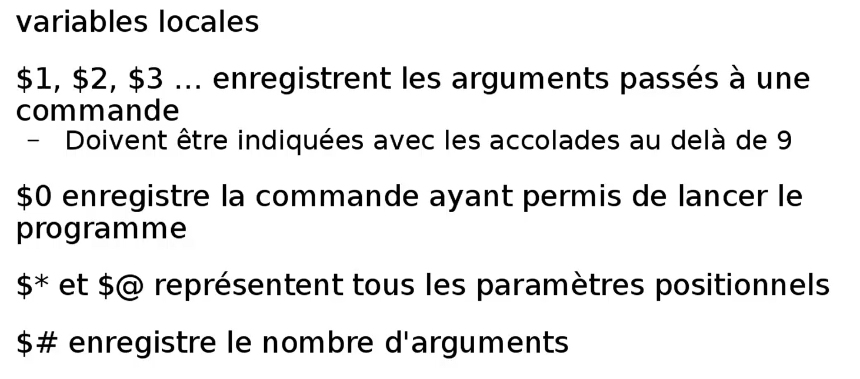
Constructions de scripts

Slide 20
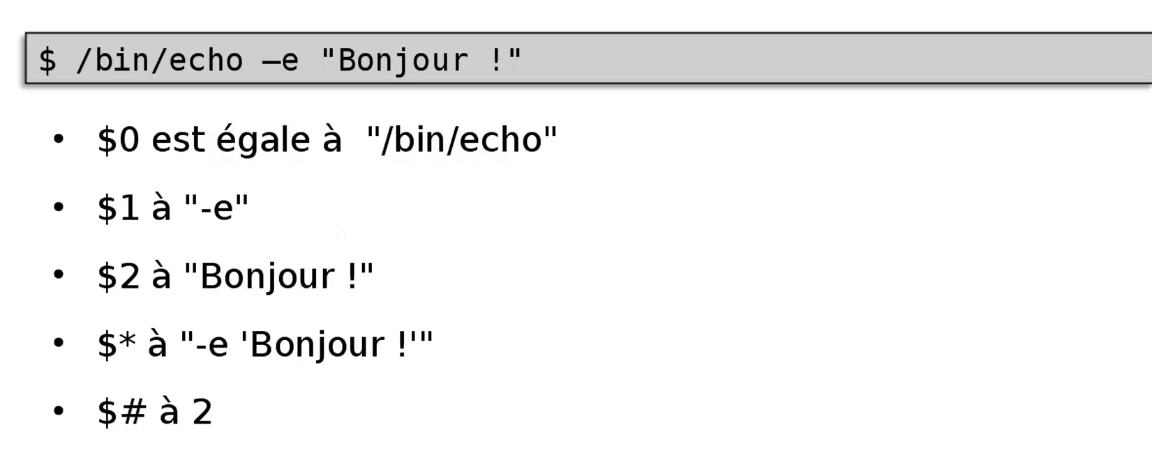
Constructions de scripts

Slide 21
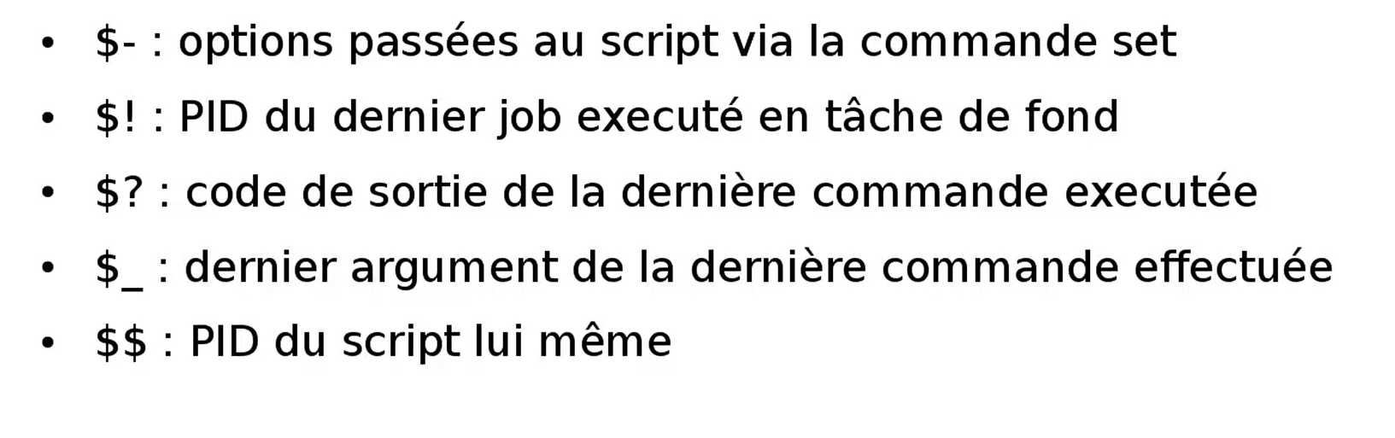
Constructions de scripts

Slide 22
Variables internes
$# | Indique le nombre d'arguments de ligne de commande fournis
$0 | Nous-mêmes (c'est-à-dire le nom du script shell exécuté avec le chemin d'accès)
$1 | Premier argument du script
$2 | Deuxième argument, et ainsi de suite...
$? | Statut de sortie de la dernière commande
$$ | Notre PID
$! | PID du dernier processus d'arrière-plan
$- | Current shell status / État actuel de la coquille

Slide 23
Variables internes
Utilisez la commande shift pour décaler les arguments d'une unité gauche :
- Supposons une entrée :
./shift.sh 1 2 foo bar
$0 = <directory-of>/shift.sh
$1 = 1
$2 = 2
$3 = foo
$4 = bar
shift:
$0 = <directory-of>/shift.sh
$1 = 2
$2 = foo
$3 = bar

Slide 24
Environnement
Ces éléments (et bien d'autres) sont à la disposition de l'interpréteur de commandes :
$PATH - ensemble de répertoires dans lesquels rechercher des commandes
$HOME - répertoire personnel
$PWD - répertoire de travail personnel
$PS1 - invite principale
$PS2 - invite d'entrée
$IFS - ce qu'il faut traiter comme des blancs

Slide 25
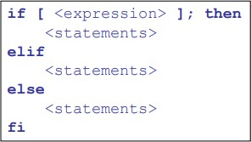
Flux de contrôle : if
Syntaxe générale:
<expression> peut être soit une expression logique, soit une commande, et généralement une combinaison des deux.

Slide 26
if
Quelques "opérateurs" logiques :
-eq --- égal
-ne --Pas égal
-lt ---Inférieur à
-gt ---Plus grand que
-o ---OR
-a --- AND
Fichier ou répertoire ?
-f ---fichier
-d ---répertoire

Slide 27
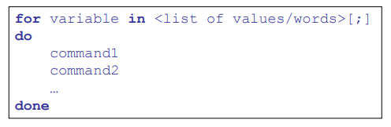
for
Syntaxe:
La liste peut également être le résultat d'une commande.

Slide 28
for
for file in *.txt;
do
echo “File $file:”;
echo "===START===“;
cat $file;
echo "===END===“;
done

Slide 29
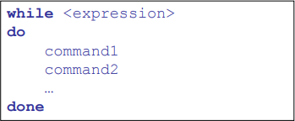
while
Syntaxe

Slide 30
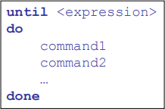
until
Syntaxe

Slide 31

Exercice
Tous les fichiers *.conf du répertoire actuel seront copiés avec ce nom de de fichier.org

Slide 32
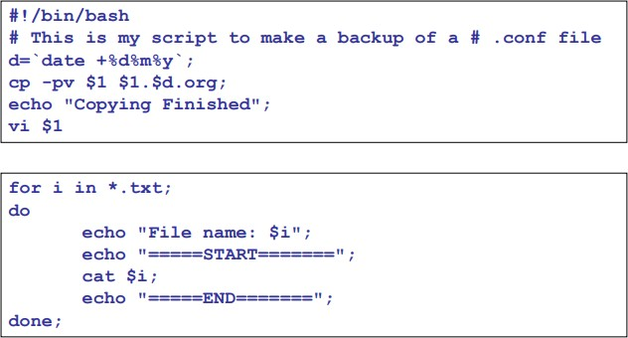
Plus d'exemples

Slide 33
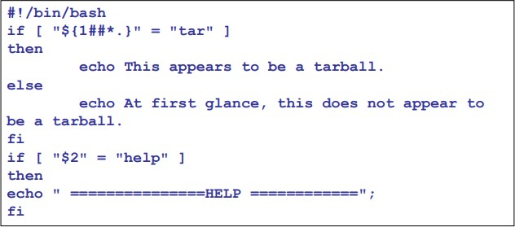
Plus d'exemples

Slide 34
Processus périodiques
Cron permet d'exécuter périodiquement des commandes sur le système.
Les tâches Cron peuvent être configurées par l'administrateur ou par les utilisateurs.
La table Cron est stockée dans /etc/crontab
Les utilisateurs peuvent modifier les tâches cron avec : crontab -e
Liste avec : crontab -l

Slide 35
Processus périodiques
Chaque entrée comporte 6 champs :
Minutes 00-59
Heures 0-23 (le milieu de la nuit correspond à 0)
Jour du mois 1-31
Mois de l'année 1-12
Jour de la semaine 0-6 (le dimanche est 0)
Travail à exécuter
toutes les valeurs légales
"," les entrées multiples sont séparées par une virgule # implique des commentaires

Slide 36
Processus périodiques
Règles relatives aux champs :
un seul chiffre, c'est-à-dire 1
plage de 1 à 4
plages avec pas, c'est-à-dire 1-100/5
- liste ie. 1,3,5,7
joker : *
0 17 * * 1,2,3,4,5 /usr/backup
Exécuter /usr/backup à 17 heures du lundi au vendredi, chaque semaine, chaque mois de l'année.

Slide 37
Processus périodiques
Le démon Cron démarre par les fichiers rc. Une fois lancé, il ne s'arrête jamais.
Cron nous permet de programmer des programmes pour une exécution périodique. Cependant, le cron n'est pas un outil général pour planifier l'exécution de programmes
Cron n'est pas un outil général pour programmer l'exécution de programmes en dehors des heures de bureau.
- utiliser la commande at

Slide 38
Processus périodiques
0 6 */2 * * mailq -v | mail -s "Courriers bloqués ..." nimal
Utilise mailq tous les deux jours pour tester s'il y a du courrier bloqué dans la file d'attente et envoie le courrier à l'administrateur (nimal@...).
0 2 1 */2 * mt -f /dev/rft0 rewind ; tar cf /dev/rft0 /etc
S'exécute à 2:00AM le premier jour du mois tous les deux mois pour sauvegarder le /etc sur la bande (assurez-vous que la bande est dans le lecteur !!)
La même chose peut être écrite sous la forme suivante
0 2 1 janv,mar,mai,juil,sep,nov * mt -f /dev/rft0 rewind ; tar cf/dev/rft0 /etc 0 0 * * * cmd
5 4 * * 6 cmd

Slide 39
Processus périodiques
0 1 */5 * * cmd
0 1 1-15 * * cmd
* * * 12 4,5 cmd
Tous les soirs à 00h00
4h05 le samedi
A 1h00 tous les 5 jours - 1er, 6ème, 11ème, etc.
A 1h00 tous les jours du 1er au 15 inclus
Tous les jeudis et vendredis de décembre

Slide 40
Ce qui faut retenir :
Notions de base sur les shell
Les scripts Bash
Processus périodiques

